Slide 1
第1章 Nginx开篇
常见的Web服务器
Nginx服务器的特点
Nginx的运行平台
VMware虚拟机的常见操作

Slide 2
目录
1.1
Nginx简介
1.2
Linux操作系统
1.3
VMware虚拟机

Slide 3
1.1 Nginx简介
Web服务器
别名：WWW（WORLD WIDE WEB，万维网）服务器，或网站服务器。
用途：主要用于提供网上信息浏览服务。
常见的Web服务器软件：Apache、Tomcat、Lighttpd、Nginx、Microsoft IIS等。
Linux系统平台
Windows Server系统

Slide 4
1.1 Nginx简介
Web服务器
服务器名称 | 说明
Apache | 开放源代码、跨平台、安全稳定、大量的功能模块和扩展、技术成熟稳定、高并发应用方面较弱
Tomcat | 主要用于Java Web环境、开放源代码、处理动态请求、静态资源和高并发方面的性能较弱
Lighttpd | 开放源代码、轻量级、具有Apache的常用功能、低CPU占用率、低内存开销、性能高、模块丰富
Nginx | 开放源代码、轻量级、反向代理、负载均衡、缓存、适用于高并发网站的应用
Microsoft IIS | 具有图形界面管理工具、运行在Windows Server平台、IIS和Windows Server组合可以提供可靠、完整的网络服务器解决方案、付费软件

Slide 5
1.1 Nginx简介
Nginx概述
开发者：俄罗斯人Igor Sysoev
初始目的：为Rambler.ru（俄罗斯访问量第二的大型门户网站和搜索引擎）使用的，具有轻量级和高并发的特点；
第一个公开版本：2004年10月发布第一个公开版本0.1.0；
目前：Nginx通过BSD-like开源软件许可协议发行；
可运行平台：UNIX、Linux、macOS、Solaris以及Windows等操作系统。

Slide 6
1.1 Nginx简介
Nginx概述
2016年6月份，
Netcraft公司在全球约10亿网站中
统计的前三位服务器市场占有率：

Slide 7
1.1 Nginx简介
Nginx概述
Nginx可以提供的服务：
虚拟主机
代理
反向代理
负载均衡
缓存
URL重写
GZIP
SSL
处理静态文件
搭配FastCGI程序处理动态请求

Slide 8
1.2 Linux操作系统
Linux的起源与发展
开发者：Linus Torvalds（林纳斯·托瓦兹）
初始：在1991年10月5日首次发布，最初是作为Intel x86架构个人电脑的一个自由操作系统。
发展：后来被移植到更多的计算机硬件平台，在服务器、超级计算机、嵌入式系统等领域都有广泛应用。例如，手机、平板电脑、路由器、电视机等智能设备。
目前：Linux内核由https://kernel.org网站对其进行维护。

Slide 9
1.2 Linux操作系统
Linux的起源与发展
名称由来：严格来说，Linux这个词本身只表示Linux内核，但是人们已经习惯使用Linux来形容整个基于Linux内核，并且使用GNU计划中众多外围程序的操作系统。
目的：Linux是一种开放源代码和自由传播的计算机操作系统，目的是建立不受任何商品化软件版权制约、全世界都能自由使用的UNIX兼容产品。

Slide 10
1.2 Linux操作系统
Linux的起源与发展
版本：Linux系统是开源和自由的，因此发展出了各种各样的版本。对于普通用户而言，要想使用Linux系统，首先应该选择一个符合需要的Linux发行版。
普遍使用的Linux发行版本：主要有Debian、Ubuntu和CentOS等。

Slide 11
1.2 Linux操作系统
Linux的起源与发展
Linux发行版 | 说明
Debian | Debian项目是一个独立、分散的组织，由来自世界各地的志愿者组成，利用互联网进行协作开发。Debian的官方网站https://www.debian.org。
Ubuntu | 是一个以桌面应用为主的Linux发行版，基于Debian发展而来、更新速度很快。Ubuntu的中文官方网站http://cn.ubuntu.com。
Red Hat Enterprise Linux | Red Hat公司开发的商业软件，购买后可以获得Red Hat公司的商业性的技术支持，对于需要付费服务的企业而言，可以考虑选择这款操作系统。
Fedora | Fedora是一套功能完备、更新快速的免费操作系统，它是许多新技术的测试平台，被认可的技术会加入到商业系统中。由Fedora项目社区开发，Red Hat公司提供赞助。获取完整地址https://getfedora.org。
CentOS | 来自于Red Hat Enterprise Linux依照开放源代码规定所发布的源代码编译成的系统，不同之处在于CentOS不包含封闭源代码的软件，且没有Red Hat的商业技术支持。官方网站为https://www.centos.org。

Slide 12
1.2 Linux操作系统
获取Linux系统
下载地址：获取CentOS的下载地址：https://wiki.centos.org/Download
CentOS正在发布的版本：7系列最新版本为7(1511)、6系列最新版本为6.8、5系列最新版本为5.11
版本类型：i386和x86_64分别对应处理器的32位和64位（64位兼容32位）
下载镜像名称：CentOS-6.8-x86_64-bin-DVD1.iso

Slide 13
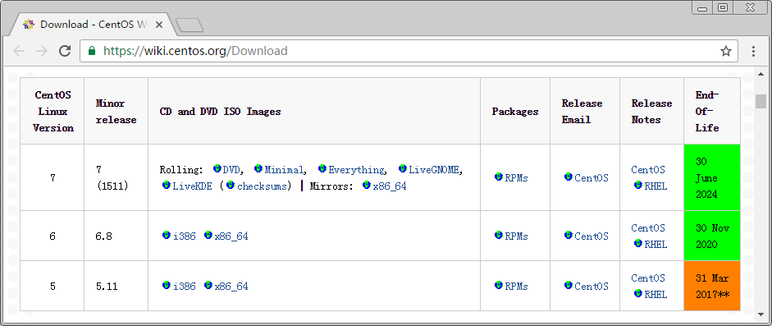
1.2 Linux操作系统
获取Linux系统
“End-Of-Life”表示该版本停止维护的时间，
通常各系列版本的维护周期为7到10年。

Slide 14
1.3 VMware虚拟机
什么是虚拟机
虚拟机（Virtual Machine）是指通过软件模拟出的具有完整硬件系统功能、运行在一个完全隔离环境中的完整计算机系统。

Slide 15
1.3 VMware虚拟机
什么是虚拟机
优势：通常人们身边只有一台供自己使用的计算机，而通过虚拟机软件可以在一台计算机中虚拟出多台计算机，每台虚拟的计算机都可以定制不同的硬件环境，安装不同的操作系统。
性能：虚拟机的性能取决于物理机的性能，并且虚拟化技术本身会带来一定的性能下降，因此对物理机的硬件要求比较高。

Slide 16
1.3 VMware虚拟机
什么是虚拟机
虚拟机软件：VMware Workstation（简称VMware）。
特点：VMware在虚拟网络、实时快照、共享文件夹等方面的特点使其成为一个开发、测试、部署环境和应用程序的最佳解决方案。

Slide 17
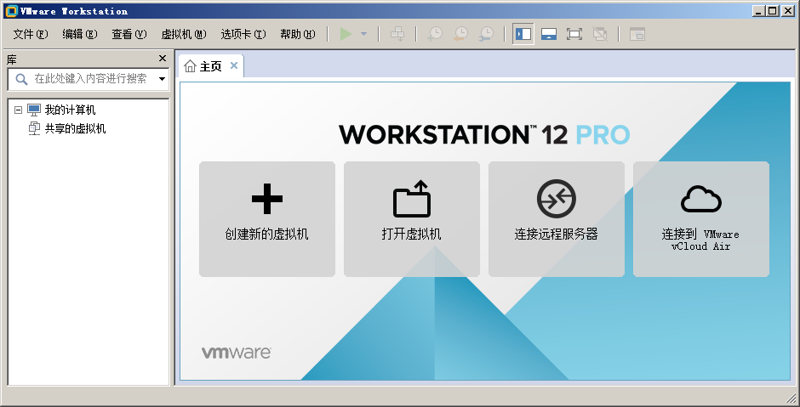
1.3 VMware虚拟机
什么是虚拟机
VMware软件界面

Slide 18
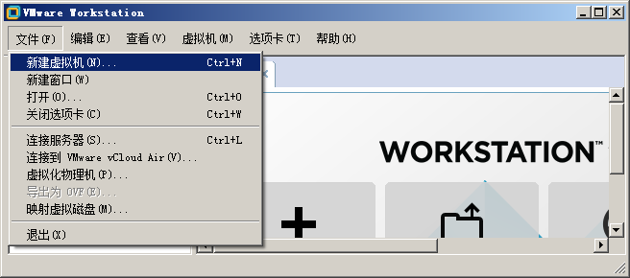
1.3 VMware虚拟机
VMware安装CentOS
① 新建虚拟机

Slide 19
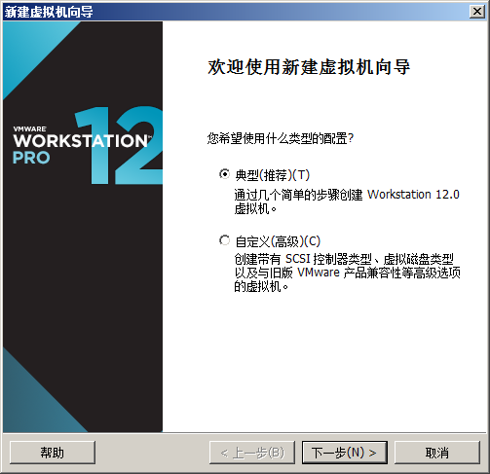
1.3 VMware虚拟机
VMware安装CentOS
② 新建虚拟机向导

Slide 20
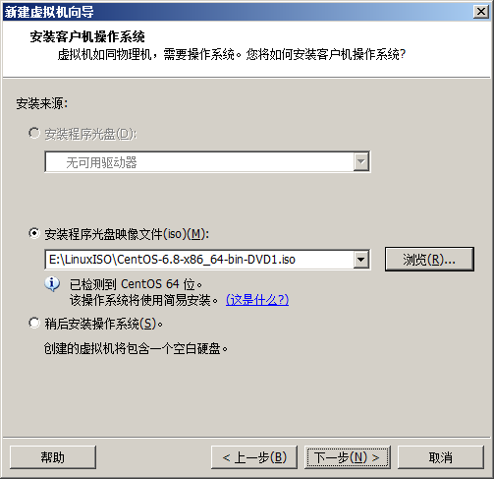
1.3 VMware虚拟机
VMware安装CentOS
③ 选择系统镜像

Slide 21
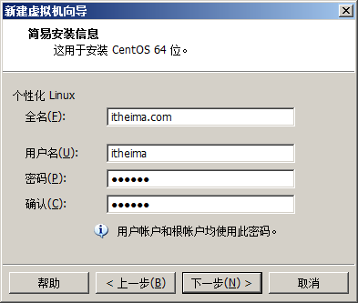
1.3 VMware虚拟机
VMware安装CentOS
④ 填写用户信息

Slide 22
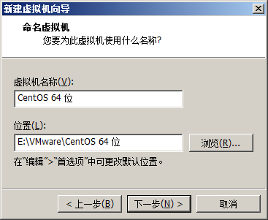
1.3 VMware虚拟机
VMware安装CentOS
⑤ 配置虚拟机的名称和保存位置

Slide 23
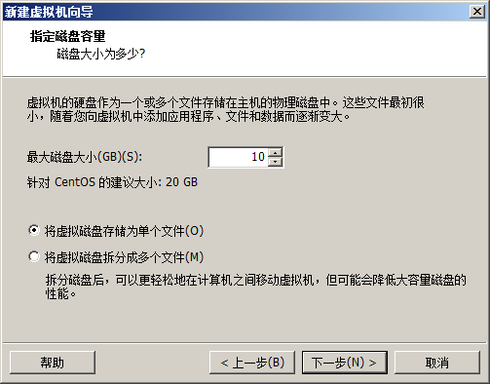
1.3 VMware虚拟机
VMware安装CentOS
⑥ 指定磁盘容量大小

Slide 24
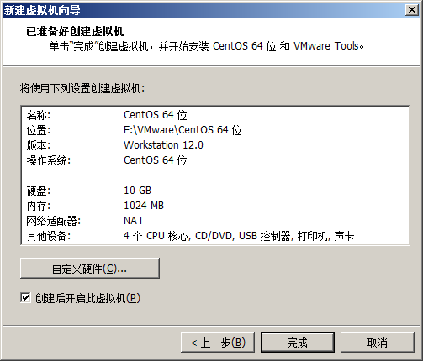
1.3 VMware虚拟机
VMware安装CentOS
⑦ 硬件定制

Slide 25
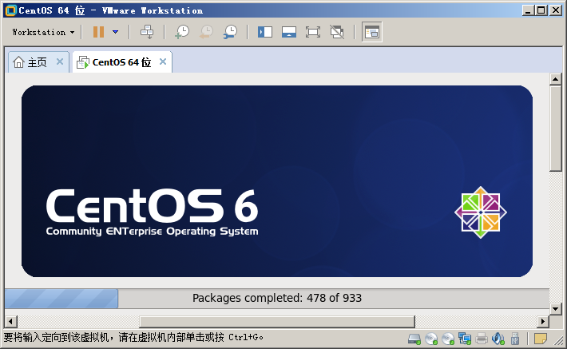
1.3 VMware虚拟机
VMware安装CentOS
⑧ 正在安装CentOS

Slide 26
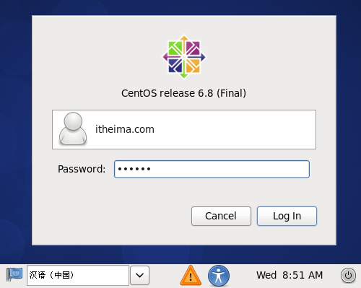
1.3 VMware虚拟机
VMware安装CentOS
⑨ 登录CentOS

Slide 27
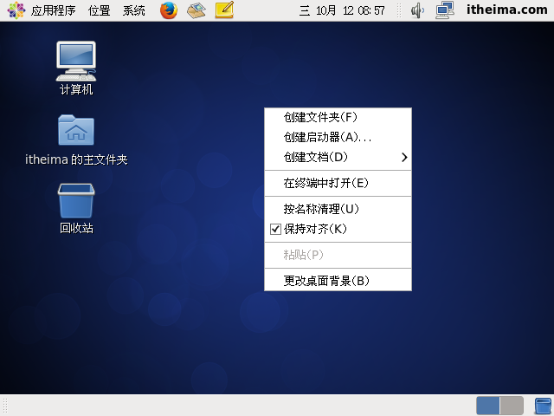
1.3 VMware虚拟机
VMware安装CentOS
⑩ GNOME桌面

Slide 28
1.3 VMware虚拟机
VMware快照功能
快照（Snapshot）：一种快速的系统备份与还原功能。
作用：VMware的快照功能就像是时光机，当需要在虚拟机系统中执行某个难以预料的操作时，可以在执行前创建一个快照，一旦执行后出现问题就恢复快照，从而极大地提高了测试效率。

Slide 29
1.3 VMware虚拟机
VMware快照功能
举例来说：当软件测试人员在一个纯净的操作系统中测试时，一旦软件出现问题破坏了系统文件，就需要重新安装系统。而利用快照功能，可以在安装系统后创建一个快照，每次版本更新时，将虚拟机回退到系统安装的初始状态，从而彻底避免测试环境出现干扰因素。

Slide 30
1.3 VMware虚拟机
VMware快照功能
VMware的快照功能使用流程
执行菜单栏【虚拟机】-【快照】-【快照管理器】操作。
单击“拍摄快照”按钮可以将当前状态保存为快照，同时可为当前的快照命名。
需要恢复时，先选择要恢复到的快照，再单击“转到”按钮即可。

Slide 31
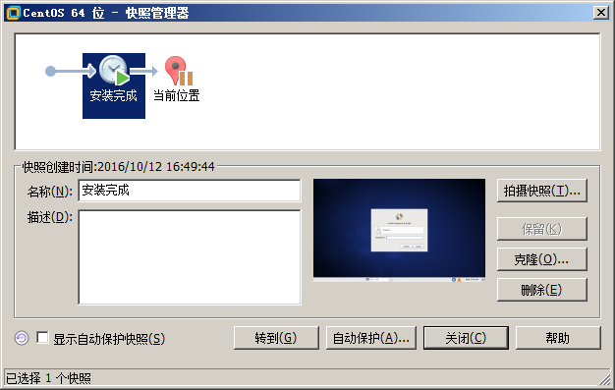
1.3 VMware虚拟机
VMware快照功能
快照管理器

Slide 32
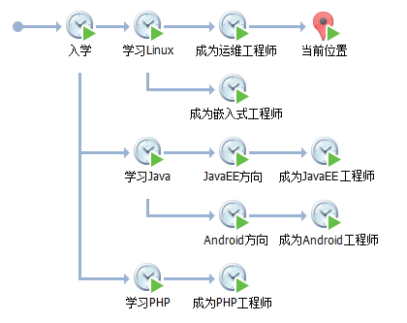
1.3 VMware虚拟机
VMware快照功能
VMware快照结构

Slide 33
1.3 VMware虚拟机
VMware克隆功能
克隆的使用情境
Nginx可以在集群环境下实现负载均衡调度，而集群环境需要多台服务器同时运行。在VMware中，要想搭建集群环境，就需要安装多台虚拟机，操作会比较麻烦。为了节省操作时间和硬盘空间，使用VMware的虚拟机克隆功能，可以很方便地将一个已经安装好的虚拟机克隆成多个。

Slide 34
1.3 VMware虚拟机
VMware克隆功能
VMware的克隆功能步骤
① 虚拟机处于关机状态；
② 执行VMware菜单栏的【虚拟机】-【管理】-【克隆】操作；

Slide 35
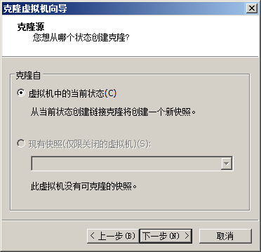
1.3 VMware虚拟机
VMware克隆功能
③ 选择克隆源

Slide 36
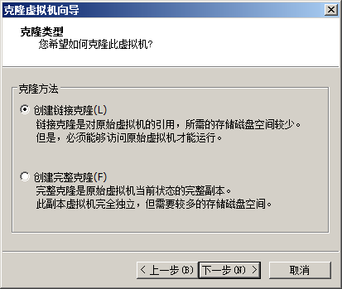
1.3 VMware虚拟机
VMware克隆功能
④ 选择克隆类型

Slide 37
1.3 VMware虚拟机
VMware克隆功能
VMware的克隆功能步骤
⑤ 配置克隆后的新虚拟机的名称和保存位置，选择一个较大的硬盘分区来保存。

Slide 38
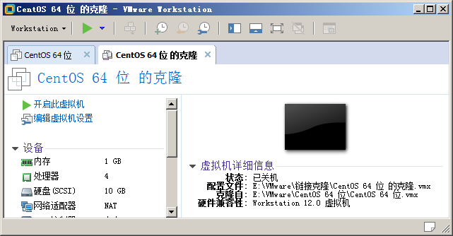
1.3 VMware虚拟机
VMware克隆功能
⑥ 开启克隆的虚拟机

Slide 39
1.3 VMware虚拟机
VMware克隆功能
注意
被克隆虚拟机和新虚拟机的数据是互不影响的。
若使用链接克隆的方式，原虚拟机不能删除，否则克隆后的虚拟机将无法使用。

Slide 40

课后练习
手动安装CentOS
在安装CentOS时，除了使用VMware的简易安装功能自动安装，还可以手动进行自定义安装。
CentOS提供了图形化的安装界面，能够方便地选择安装语言、选择应用场景（如桌面、服务器）、定制需要的软件包等。
请尝试在VMware中实现手动安装CentOS，体验完整的安装过程。

